Slide 1
CHỦ ĐỀ 12
  PHÉP CỘNG, PHÉP TRỪ TRONG PHẠM VI 1000
BÀI 61:
PHÉP TRỪ (KHÔNG NHỚ) TRONG PHẠM VI 1000

Slide 3
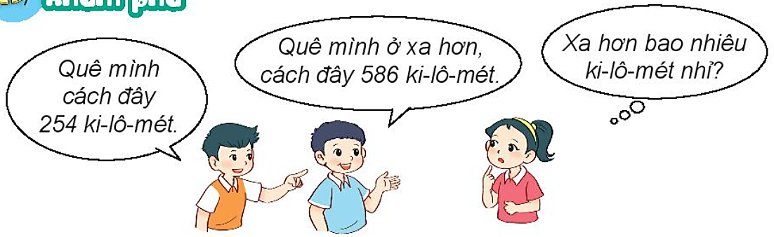
586 – 254 = ?

Slide 4
Trăm | Chục | Đơn vị
5
8
6
-
2
5
4
586
254
6 trừ 4 bằng 2,
viết 2
8 trừ 5 bằng 3,
viết 3
5 trừ 2 bằng 3,
viết 3
-
3
3
2
586 – 254 = 332

Slide 6
1
Tính.
467
240
732
412
291
250
991
530
-
-
-
-
227
320
41
461

Slide 7
2
Đặt tính rồi tính ?
543 – 403 619 – 207 758 - 727 347 - 120
543
403
619
207
758
727
347
120
-
-
-
-
140
412
31
227

Slide 8
3
Tính nhẩm (theo mẫu).
Mẫu:
400 + 200 = ?
Nhẩm: 6 trăm - 2 trăm = 4 trăm.
600 - 200 = 400
700 - 300 = 400
600 - 400 = 200
800 - 500 = 300
900 - 700 = 200

Slide 9
4
Bác Sơn thu hoach được 580 kg thóc nếp. Bác Hùng thu hoạch được ít hơn bác Sơn 40 kg thóc nếp. Hỏi bác Hùng thu hoạch được bao nhiêu ki-lô-gam thóc nếp?
Tóm tắt:
Bác Sơn : 580 kg
Bác Hùng ít hơn: 40kg
Bác Hùng : … kg?
Bài giải
Bác Hùng thu hoạch được số ki-lô-gam thóc nếp là:
580 – 40 = 540 (kg)
Đáp số: 540 kg thóc nếp

Slide 11
1
Tìm chữ số thích hợp.
7 7 6
2 4 6
7 3 9
5 0 1
8 6 9
7 4 5
?
?
?
-
-
-
?
?
?
5 3 0
2 3 8
1 2 4
?
?
?

Slide 12
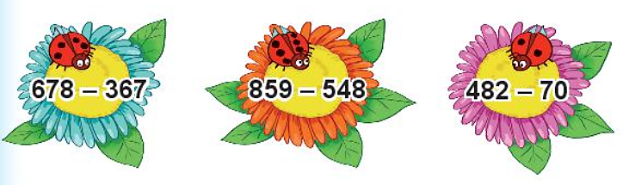
2
Quan sát tranh và trả lời câu hỏi
311
=
311
412
Con bọ rùa có 2 chấm ở cánh đậu trên bông hoa ghi phép tính có kết quả bằng bao nhiêu?
Hai bông hoa nào ghi phép tính có kết quả bằng nhau?

Slide 13












3
Tìm ô che mưa thích hợp
362 - 150
729 - 407
474 - 374
835 - 30
212
322
805
212
100
322
805
100

Slide 14
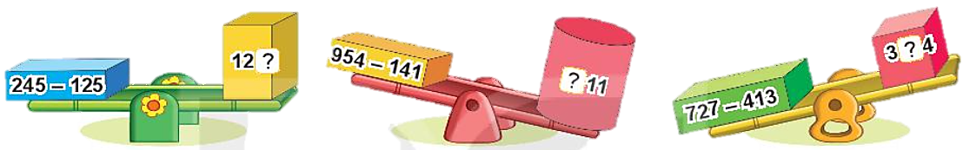
4
Tìm chữ số thích hợp
3 0 4
3 0 4
945 - 141
?
120
945 - 141
120
?
?
911
245 - 125
911
245 - 125
727 - 413
811
727 - 413
811
245 – 125 = 120
945 – 141 < 911
727 – 413 > 3 0 4
?
?
?
811
804
314

Slide 15
5
Một trường tiểu học có 465 học sinh, trong đó có 240 học sinh nữ. Hỏi trường tiểu học đó có bao nhiêu học sinh nam?
Tóm tắt:
Có : 465 học sinh
Học sinh nữ: 240 học sinh
Học sinh nữ: … học sinh?
Bài giải
Trường đó có số học sinh nam là:
465 – 240 = 225 (học sinh)
Đáp số: 225 học sinh nam

Slide 17
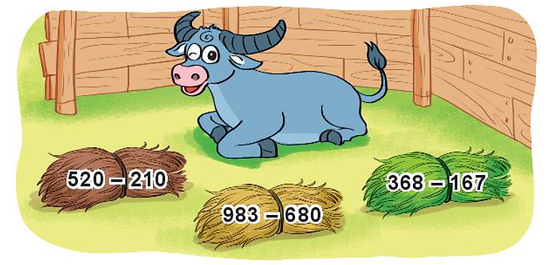
1
Trâu sẽ ăn bó cỏ ghi phép tính có kết quả lớn nhất. Hỏi trâu sẽ ăn bó cỏ nào?
310
201
303

Slide 18
2
Chọn kết quả đúng
372 – 251 + 437 = ?
= 121 + 437
= 558
A. 358 B. 558 C. 458
b) 480 – 320 + 382 = ?
= 160 + 382
= 542
A. 342 B. 442 C. 542

Slide 19
3
Tìm hiệu của số lớn nhất nằm trong hình tròn và số bé nhất nằm trong hình vuông.
Số lớn nhất nằm trong hình tròn là:
824
Số bé nhất nằm trong hình vuông là:
410
410
842
824
769
569
824 – 410 = 414

Slide 20
4
Biết chiều dài của một số cây cầu như sau:
Tên cầu | Cầu Rồng (Đà Nẵng) | Cầu Bãi Cháy (Quảng Ninh) | Cầu Trường Tiền (Thừa Thiên – Huế) | Cầu Bến Thủy 2 (Nghệ An – Hà Tĩnh)
Chiều dài | 666 m | 903 m | 403 m | 1 000 m
Bài giải
Cầu Bãi Cháy dài hơn cầu Trường Tiền số mét là:
903 – 403 = 500 (m)
Đáp số: 500 m

Slide 21
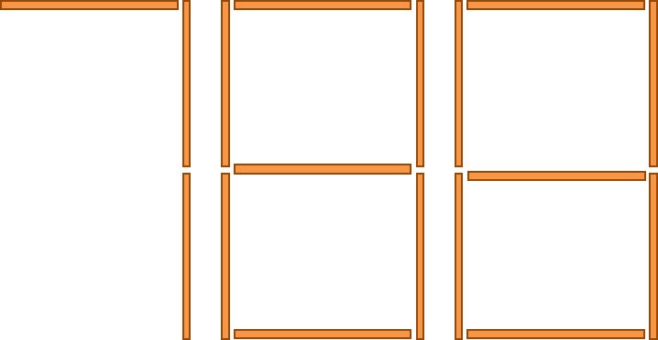

Slide 22
5
Cho 780 được xếp bởi que tính như sau:
798
Hãy chuyển chỗ một que tính để được số lớn nhất có thể.
Tìm hiệu của số thu được ở câu a với số ban đầu.
798 – 780 = 18

